Slide 1
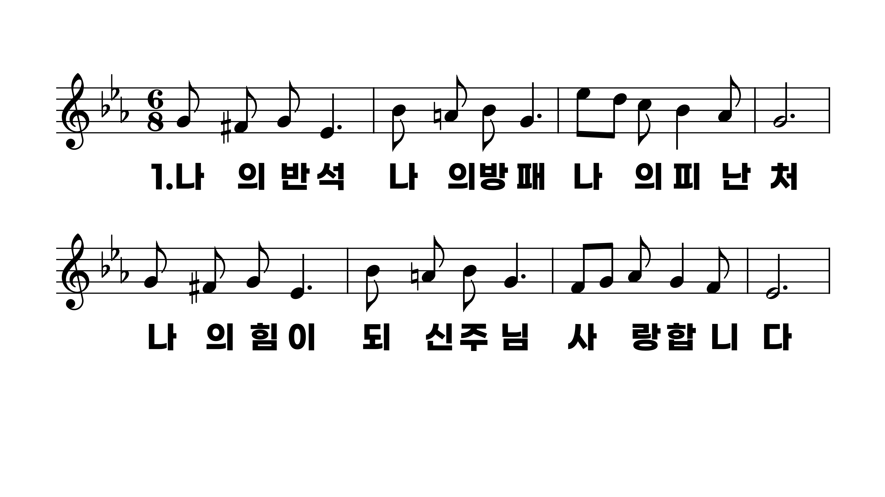
402장 나의 반석 나의 방패
1.나의반석나
2.주앞에서깨
3.주님밖에피
4.살아계신하

Slide 2
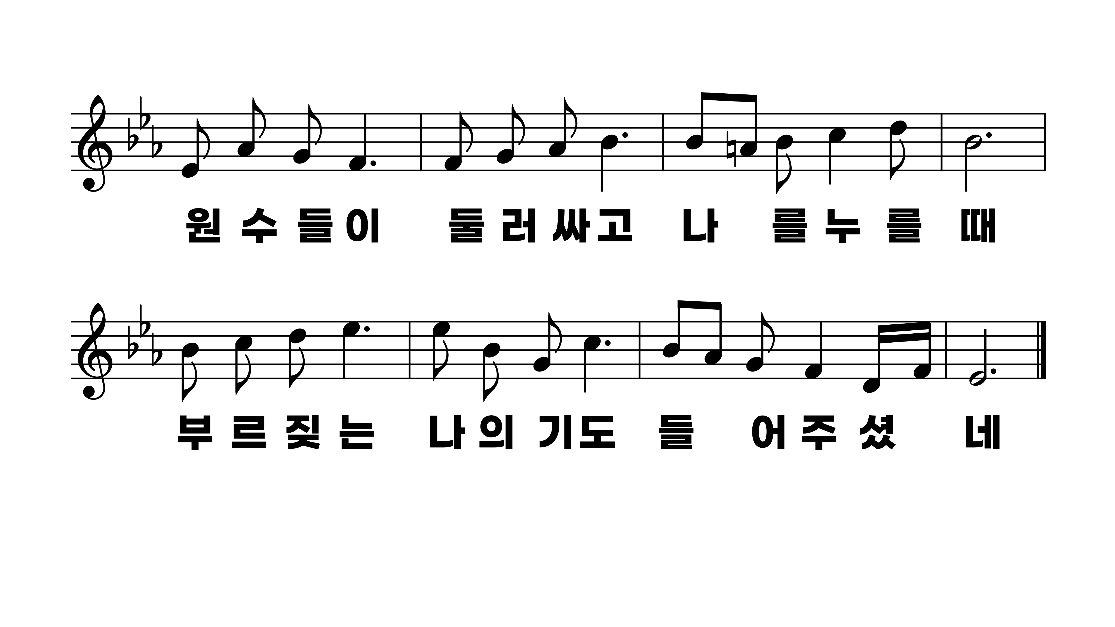
402장 나의 반석 나의 방패
1.나의반석나
2.주앞에서깨
3.주님밖에피
4.살아계신하

Slide 3
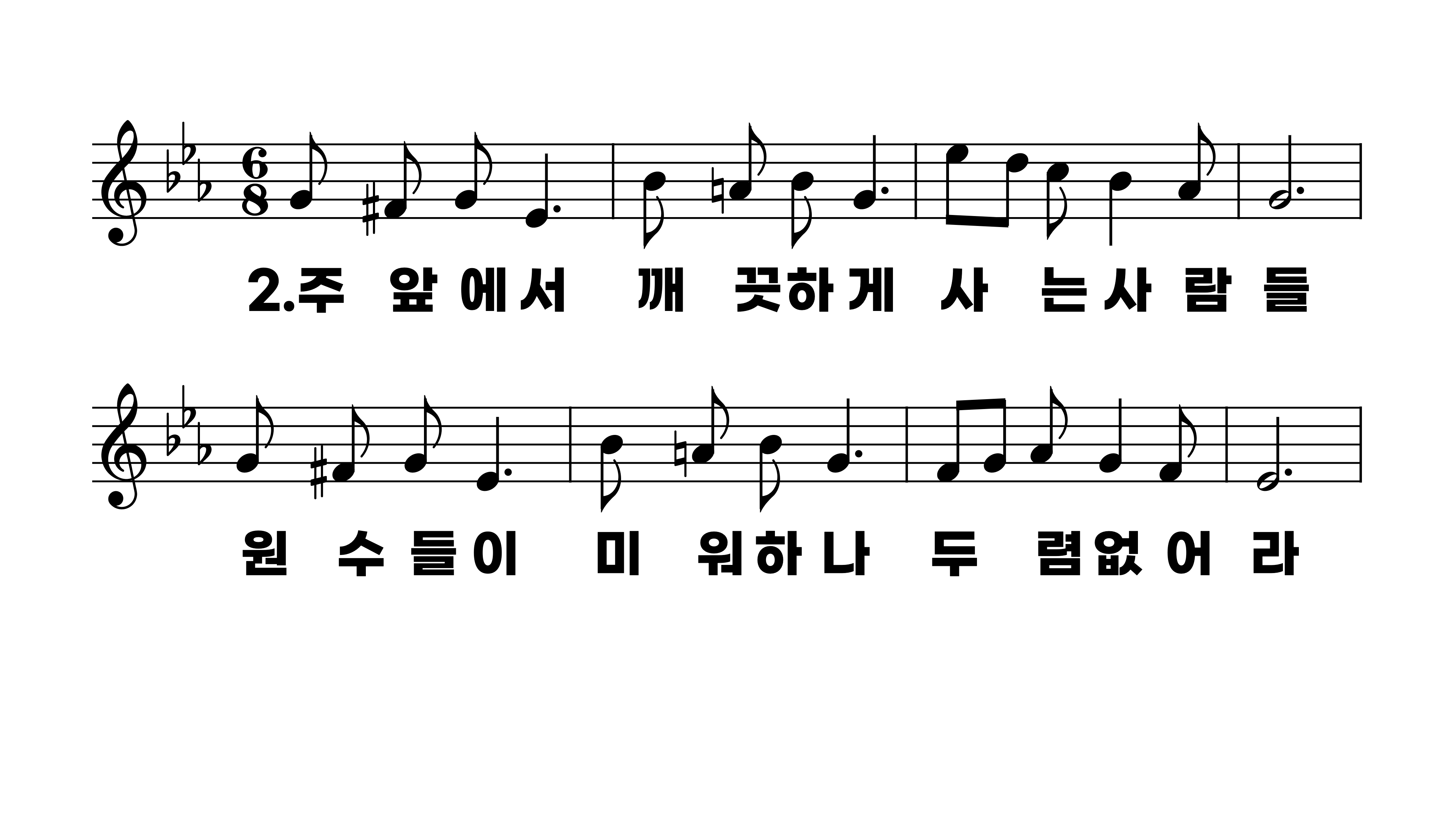
402장 나의 반석 나의 방패
1.나의반석나
2.주앞에서깨
3.주님밖에피
4.살아계신하

Slide 4
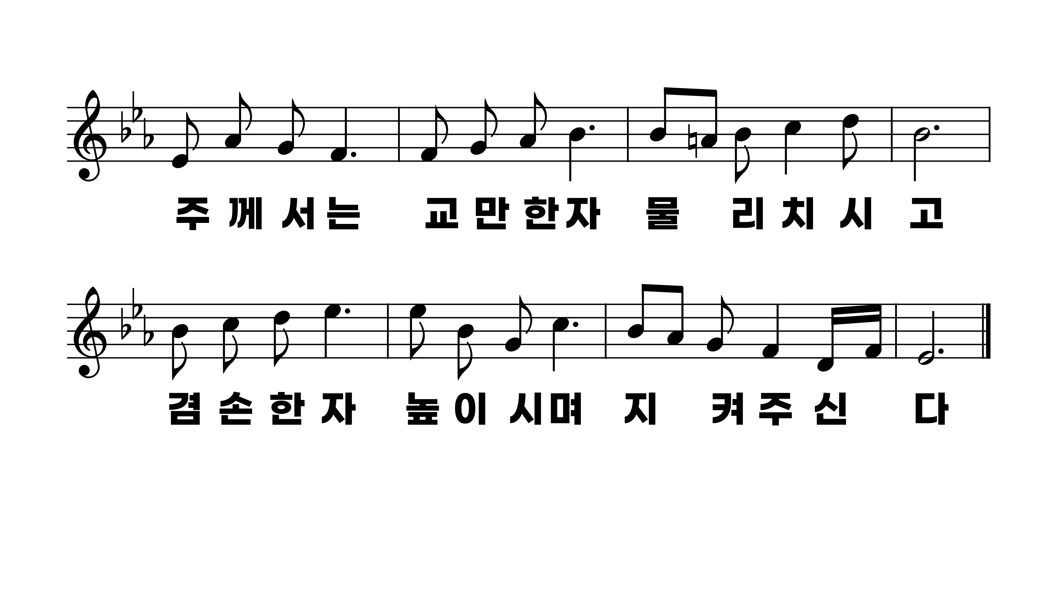
402장 나의 반석 나의 방패
1.나의반석나
2.주앞에서깨
3.주님밖에피
4.살아계신하

Slide 5
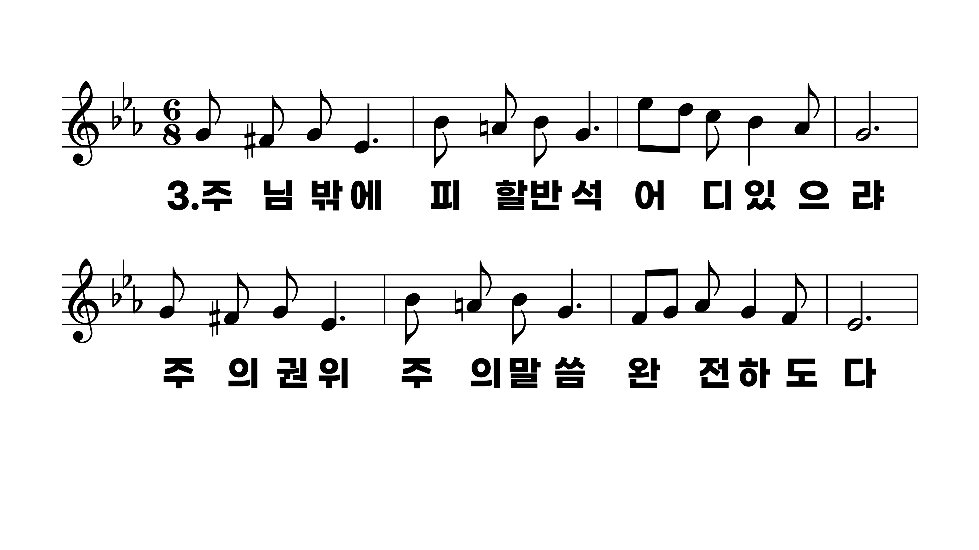
402장 나의 반석 나의 방패
1.나의반석나
2.주앞에서깨
3.주님밖에피
4.살아계신하

Slide 6
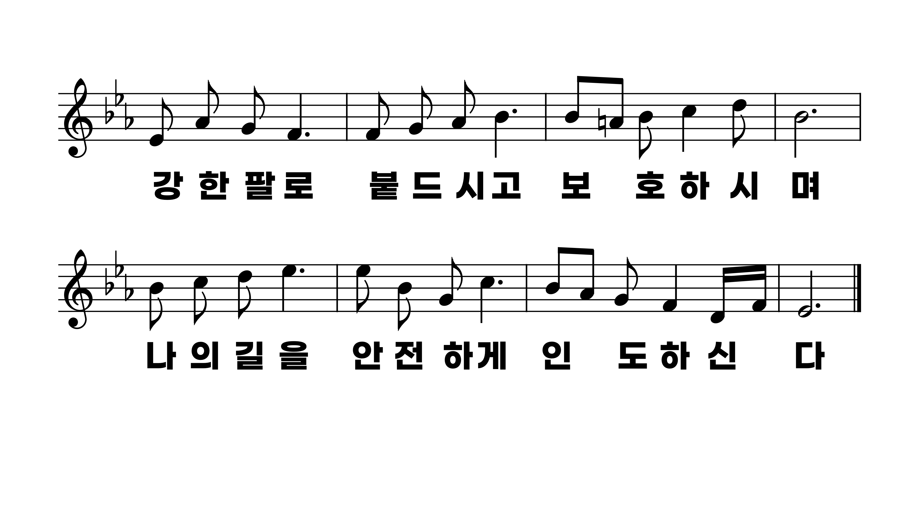
402장 나의 반석 나의 방패
1.나의반석나
2.주앞에서깨
3.주님밖에피
4.살아계신하

Slide 7
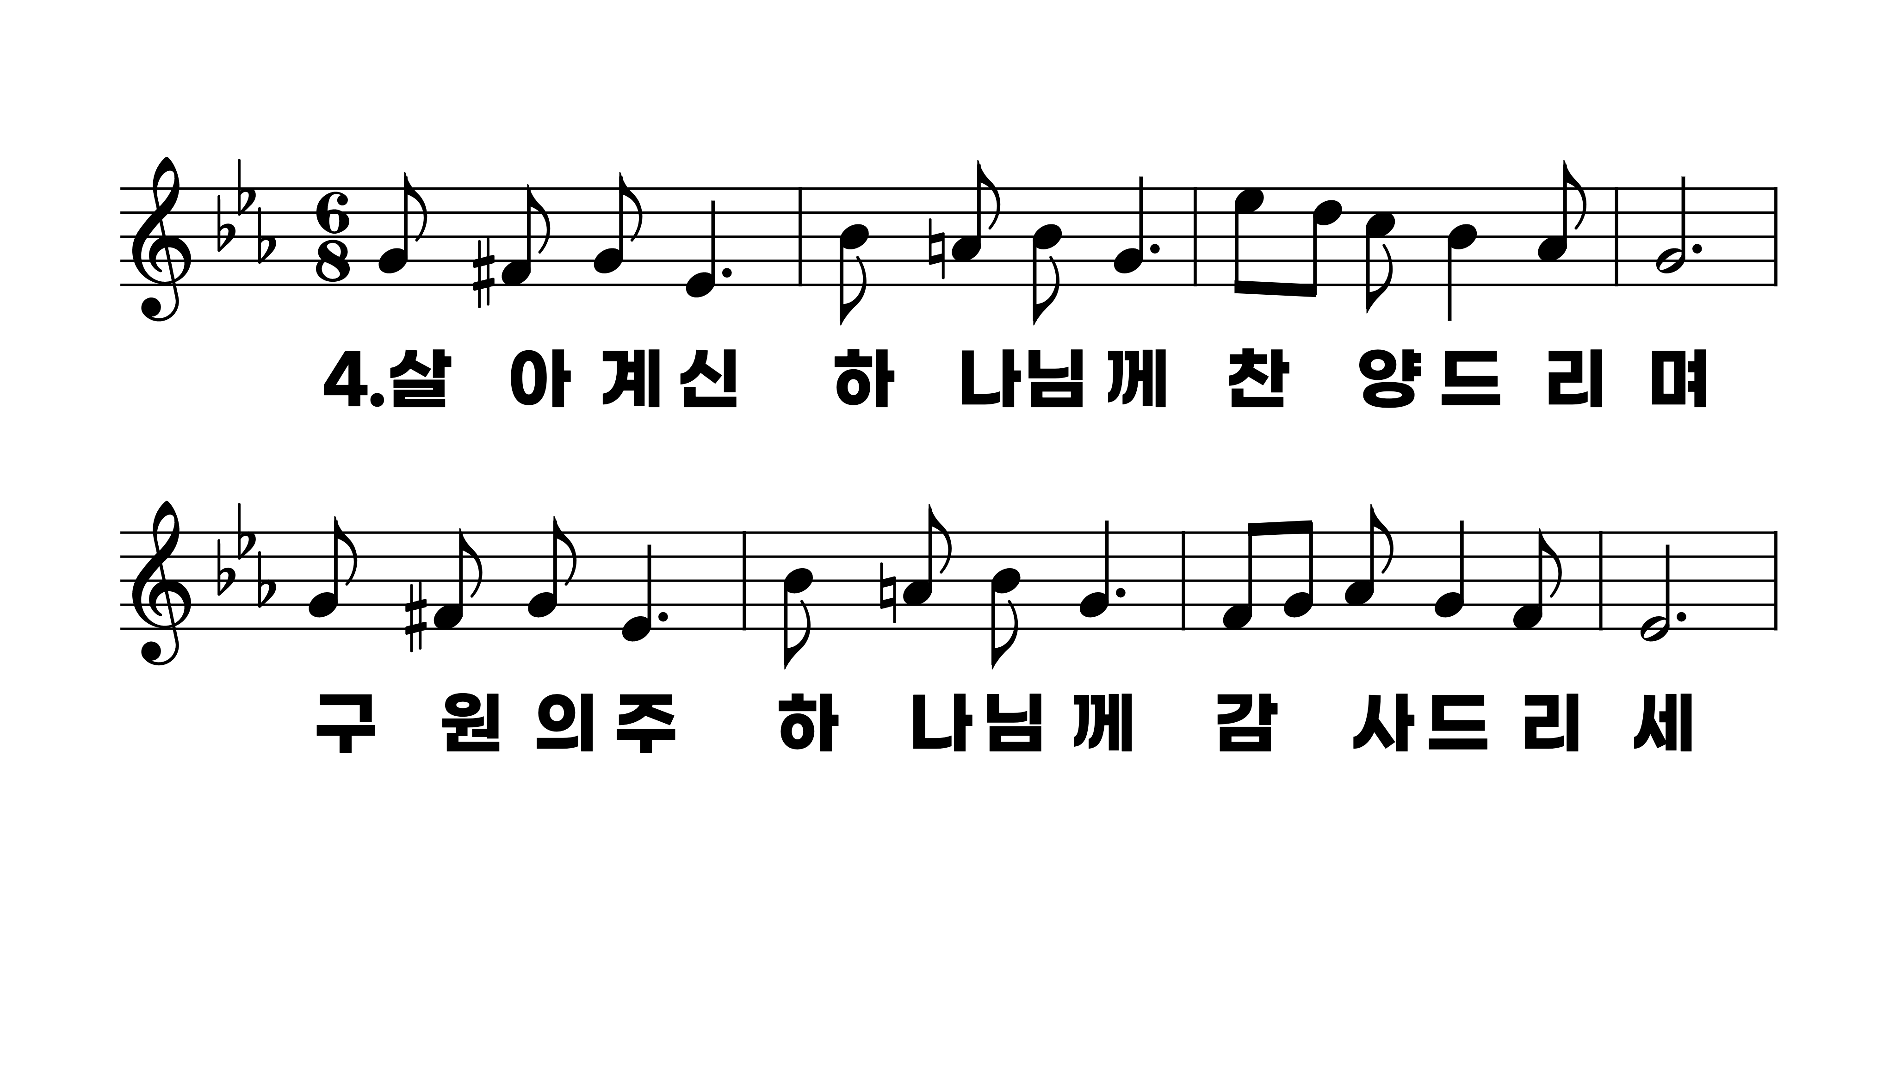
402장 나의 반석 나의 방패
1.나의반석나
2.주앞에서깨
3.주님밖에피
4.살아계신하

Slide 8
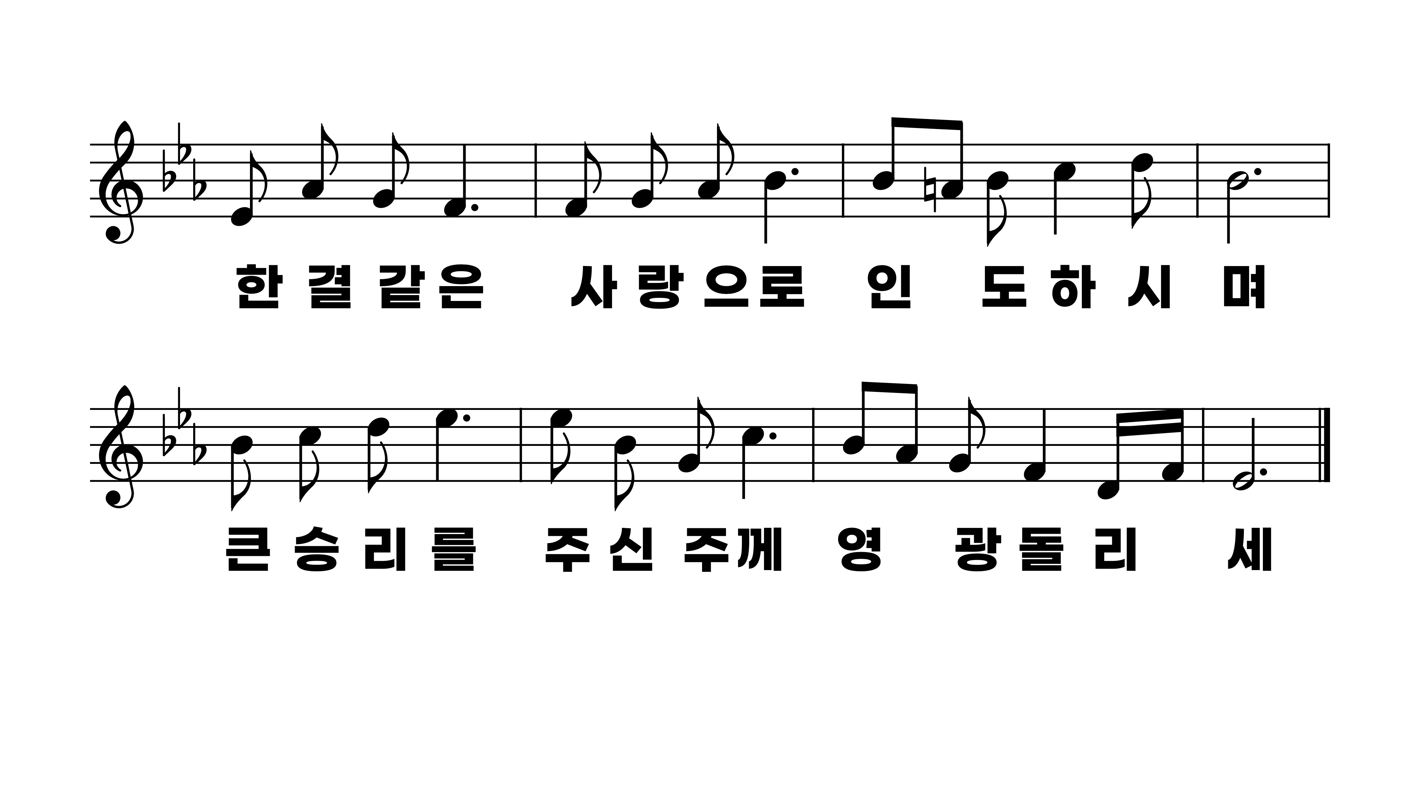
402장 나의 반석 나의 방패
1.나의반석나
2.주앞에서깨
3.주님밖에피
4.살아계신하

